Slide 1
Encuesta de Superficie y Producción Agropecuaria Continua
ESPAC 2022
Abril, 2023

Slide 2
Contenido
01.
Aspectos metodológicos
  Cronología
  Ficha de la encuesta
  Metodología
  Definiciones
Contenido
02.
Resumen estadístico
03.
Resultados
  Características generales
  de la persona productora
  Uso del suelo
  Cultivos permanentes
  Cultivos transitorios
  Pastos cultivados
  Floricultura
  Ganadería
  Avicultura

Slide 3
Aspectos metodológicos
Título
01.

Slide 4






Cronología
De la operación estadística
Actualización del marco de muestreo
2014
Levantamiento estadístico de la Encuesta de Superficie y Producción Agropecuario
Levantamiento estadístico de la ESPAC.
Primer censo Agropecuario por enumeración completa
Inclusión módulo rotativo económico
2019
1954
1979
2000
1974
1982-1995
2002-2022
Primer Censo Agropecuario por muestreo
Creación del (SEAN), iniciativa del INEC, MAG y en coordinación con el CLIRSEN.
Tercer Censo Agropecuario por muestreo

Slide 5
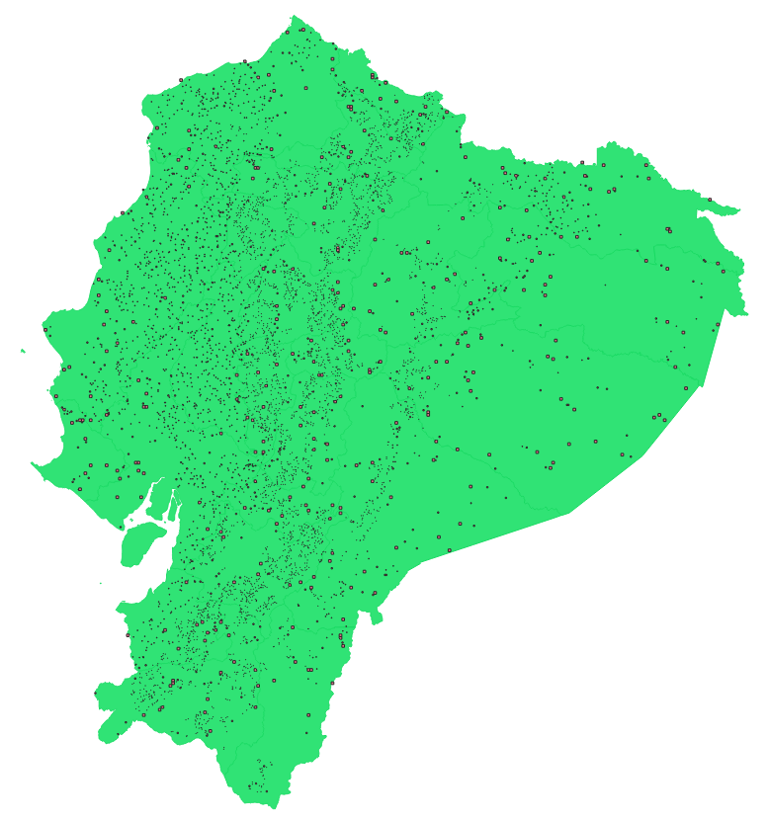
Ficha de la encuesta
ESPAC
Objetivo: Producir información estadística del sector agropecuario, misma que permite la ejecución y evaluación de los programas y proyectos que implementa el Estado, en beneficio de la población.
Tipo de operación
Marco de áreas: 5.728 segmentos
Marco de lista: 3.401 unidades de observación
Año de referencia
2022
Período de recolección
Septiembre- Noviembre
Unidad de observación
Marco de áreas: Segmento
Marco de lista: Unidades de producción
Cobertura geográfica
Nacional (Excepto Galápagos)
Encuesta
Tamaño de muestra
Temáticas
  Características generales de los productores
  Agrícola
  Pecuario

Slide 6
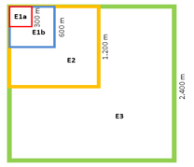

Metodología
ESPAC
La Encuesta de Superficie y Producción Agropecuaria Continua - ESPAC, utiliza la metodología del muestreo de marcos múltiples (MMM), que consiste en la combinación del muestreo de marco de áreas (MA) con el marco de lista (ML), este método estadístico se lleva a cabo con el fin de seleccionar unidades de investigación a partir del MA y ML. El MA excluye zonas amanzanadas , reservas naturales, cuerpos de agua, superficie con altura superior a los 3000 m.s.n.m., selva amazónica, zonas urbanas, entre otros.
Marco de áreas: es un procedimiento estadístico que contempla la segmentación de la superficie total del país por estratos basados en intensidad de actividad agropecuaria, los cuales son divididos en Segmentos de Muestreo (SM), cuya superficie varía de acuerdo al estrato.
Marco de lista: es un Directorio preparado por el INEC, en donde constan las principales explotaciones dedicadas a un determinado cultivo, los que son investigados con el fin de mejorar la calidad de las estimaciones.
Para mayor información referirse a las notas metodológicas disponibles en: https://www.ecuadorencifras.gob.ec//estadisticas-agropecuarias-2/

Slide 7
Resumen estadístico
Título
02.

Slide 8
Resumen estadístico
Uso de suelo (millones de ha)
Superficie plantada de cultivos permanentes (ha)
En 2022, la superficie con uso de suelo es de 12.2 millones de hectáreas; montes y bosques que representan el 49,08 % del total nacional.
La superficie plantada de cacao representa el 41,3 % del total nacional.
Superficie plantada con flores (ha)
Superficie sembrada cultivos transitorios (ha)
Las flores permanentes representan el 82,2 % del total de superficie plantada con flores.
La superficie sembrada de maíz duro seco, representa el 38,7 % del total nacional
Fuente: Encuesta de Superficie y Producción Agropecuaria Continua-ESPAC 2022

Slide 9
Resumen estadístico
Existencia de ganado vacuno
Existencia de ganado porcino
El ganado vacuno lidera el sector pecuario con un total de 3,9 millones de cabezas a nivel nacional.
Del total de ganado porcino existente, el 46,3 % es de raza.
Existencia de ganado ovino
Existencia de pollos de engorde (millones)
A nivel nacional se registraron 551.960 cabezas. La provincia de Chimborazo concentra el 21, 9 % del total.
Al día de la entrevista, se registran 22,2 millones de pollos criados en planteles avícolas.
Fuente: Encuesta de Superficie y Producción Agropecuaria Continua-ESPAC 2022
Período de Referencia: Existencia Día de la entrevista. Producción de huevos: 7 días

Slide 10
Resultados
Título
03.

Slide 11
Perfil de la persona productora
Título
3.1

Slide 12


Perfil del productor
Sexo e instrucción formal de las personas productoras
Del total de productores investigados en 2022, el 55,2 % han manifestado haber terminado la primaria; mientras que el 13,6 % indican no tener ningún tipo de instrucción formal.
Hombres: 70,8 %
Mujeres: 29,2 %
Fuente: Encuesta de Superficie y Producción Agropecuaria Continua-ESPAC 2022
Período de Referencia: Día de la entrevista.

Slide 13
Autoidentificación étnica y edad de las personas productoras
Del total de productores investigados en 2022, el 68,6 % se consideran mestizos; mientras que, el 1,3 % afro- ecuatorianos.
El 45,9 % del total de productores investigados, la edad oscila entre 45 y 64 años.
Fuente: Encuesta de Superficie y Producción Agropecuaria Continua-ESPAC 2022.
Período de Referencia: Día de la entrevista.

Slide 14
Uso de suelo
Título
3.2
Superficie

Slide 15
Superficie
Uso de suelo
De la superficie total 5.2 millones de hectáreas se encuentran bajo labor agropecuaria (permanentes, transitorios, pastos cultivados y naturales) y 7.0 millones sin uso agropecuario (montes, bosques, páramos, descanso y otros usos no agropecuarios).
Fuente: Encuesta de Superficie y Producción Agropecuaria Continua-ESPAC 2022.
Período de Referencia: Día de la entrevista.

Slide 16
Superficie
Con labor agropecuaria
La Costa concentra el 54,6 % de la superficie total con labor agropecuaria; de los cuales 1,3 millones de hectáreas, corresponden a pastos cultivados y naturales. En Manabí se encuentra del 27,5 % de la superficie total con pastos cultivados.
Fuente: Encuesta de Superficie y Producción Agropecuaria Continua-ESPAC 2022.
Período de Referencia: Día de la entrevista.

Slide 17
Cultivos permanentes y transitorios
Título
3.3
Superficie y producción

Slide 18
Cultivos permanentes
Superficie y producción
La superficie de cultivos permanentes en 2022 fue de 1.4 millones de hectáreas. El Cacao, representa el 41,3 % de la superficie total plantada.
En 2022, la caña de azúcar para azúcar, banano y palma africana son los cultivos de mayor producción a nivel nacional.
Fuente: Encuesta de Superficie y Producción Agropecuaria Continua-ESPAC 2022.
Período de Referencia: Del 1 de enero al 31 de diciembre

Slide 19
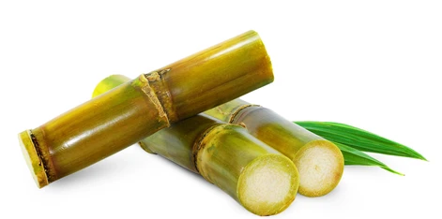
Cultivos permanentes
Caña de azúcar para azúcar (tallo fresco)
AÑO | SUPERFICIE (ha) |  | PRODUCCIÓN (Tm) | VENTAS (Tm)
 | Plantada | Cosechada
2020 | 142.010 | 139.406 | 11.016.167 | 4.663.456
2021 | 130.677 | 130.398 | 11.372.505 | 4.396.193
2022 | 116.515 | 113.148 | 7.740.492 | 4.453.931
En 2022, la superficie plantada de caña de azúcar a nivel nacional fue de 116.515 hectáreas. La producción se concentra en la provincia del Guayas con el 85,8 %.
Fuente: Encuesta de Superficie y Producción Agropecuaria Continua-ESPAC 2022.
Período de Referencia: Del 1 de enero al 31 de diciembre

Slide 20
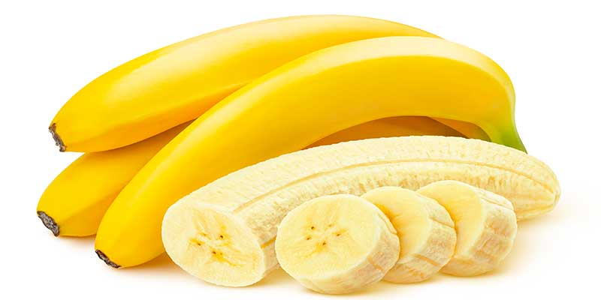
Cultivos permanentes
Banano(fruta fresca)
AÑO | SUPERFICIE (ha) |  | PRODUCCIÓN (Tm) | VENTAS (Tm)
 | Plantada | Cosechada
2020 | 165.080 | 160.630 | 6.023.390 | 5.917.569
2021 | 167.893 | 164.085 | 6.684.916 | 6.470.268
2022 | 172.653 | 167.544 | 6.078.789 | 5.915.187
En 2022, la superficie plantada de banano a nivel nacional fue de 172.653 hectáreas. La producción se concentra en la provincia de los Ríos con el 42,3 %.
Fuente: Encuesta de Superficie y Producción Agropecuaria Continua-ESPAC 2022.
Período de Referencia: Del 1 de enero al 31 de diciembre

Slide 21

Cultivos permanentes
Palma africana(fruta fresca)
AÑO | SUPERFICIE (ha) |  | PRODUCCIÓN (Tm) | VENTAS (Tm)
 | Plantada | Cosechada
2020 | 256.870 | 188.480 | 2.446.369 | 1.983.947
2021 | 225.575 | 152.529 | 2.418.855 | 2.123.481
2022 | 196.082 | 141.381 | 2.296.402 | 1.910.630
En 2022, la superficie plantada de palma africana a nivel nacional fue de 196.082 hectáreas. La producción se concentra en la provincia de Los Ríos con el 33,6 %.
Fuente: Encuesta de Superficie y Producción Agropecuaria Continua-ESPAC 2022.
Período de Referencia: Del 1 de enero al 31 de diciembre

Slide 22
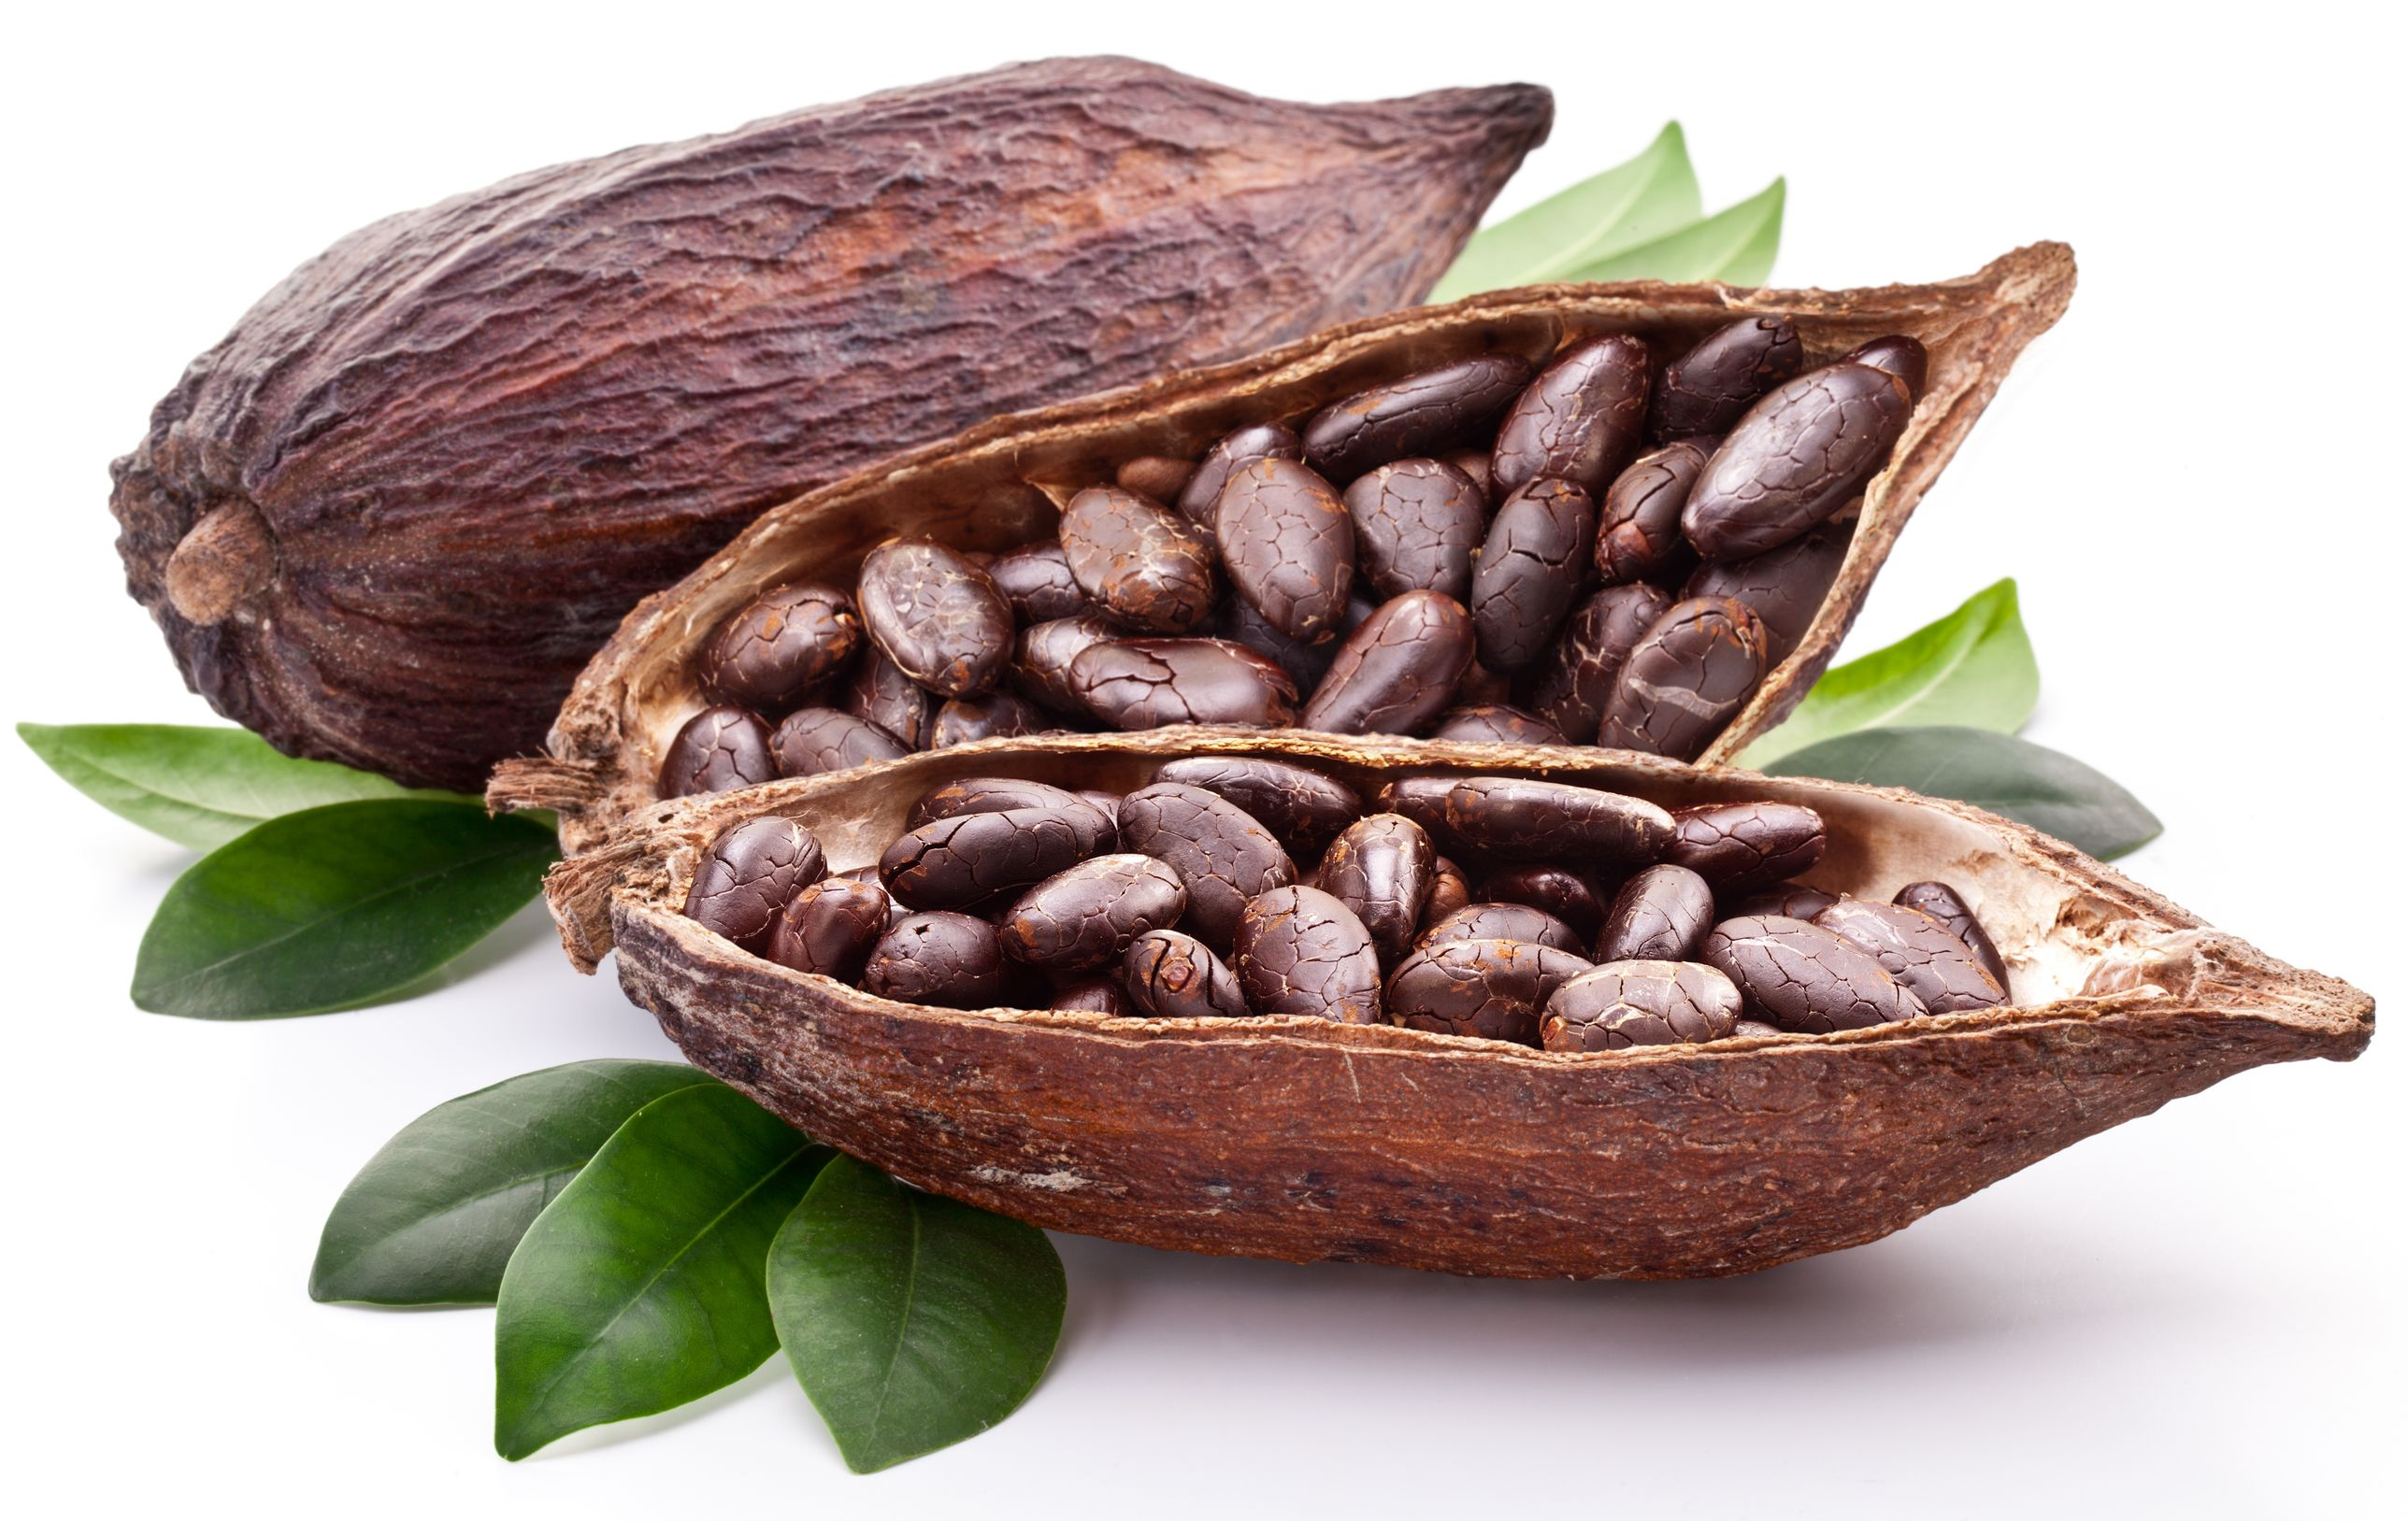
Cultivos permanentes
Cacao (Almendra seca)
AÑO | SUPERFICIE (ha) |  | PRODUCCIÓN (Tm) | VENTAS (Tm)
 | Plantada | Cosechada
2020 | 590.579 | 527.347 | 327.903 | 327.415
2021 | 626.962 | 543.547 | 302.094 | 301.807
2022 | 591.557 | 509.179 | 337.149 | 336.587
En 2022, la superficie plantada de cacao a nivel nacional fue de 591.557 hectáreas. La producción se concentra en la provincia de Los Ríos con el 30,9 %.
Fuente: Encuesta de Superficie y Producción Agropecuaria Continua-ESPAC 2022.
Período de Referencia: Del 1 de enero al 31 de diciembre

Slide 23
Cultivos transitorios
Superficie y producción
La superficie sembrada de cultivos transitorios en 2022 fue de 961.754 hectáreas. El maíz duro seco, representa el 38,7 % de la superficie total sembrada.
En 2022, el maíz duro seco, arroz en cáscara y papa son los cultivos de mayor producción a nivel nacional.
Fuente: Encuesta de Superficie y Producción Agropecuaria Continua-ESPAC 2022.
Período de Referencia: Del 1 de enero al 31 de diciembre

Slide 24
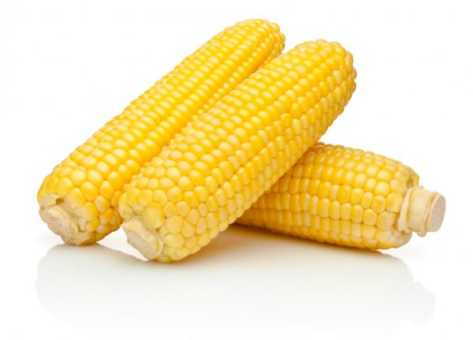
Cultivos transitorios
Maíz duro seco (grano seco)
AÑO | SUPERFICIE (Ha) |  | PRODUCCIÓN (Tm) | VENTAS (Tm)
 | Plantada | Cosechada
2020 | 365.725 | 341.301 | 1.304.886 | 1.260.905
2021 | 373.587 | 366.138 | 1.699.370 | 1.649.098
2022 | 372.581 | 362.473 | 1.641.131 | 1.600.236
El maíz duro se siembra en ciertas zonas hasta dos ciclo en el año; en la provincia de los Ríos se concentra el 42,3 % de la producción nacional.
Fuente: Encuesta de Superficie y Producción Agropecuaria Continua-ESPAC 2022.
Período de Referencia: Del 1 de enero al 31 de diciembre

Slide 25
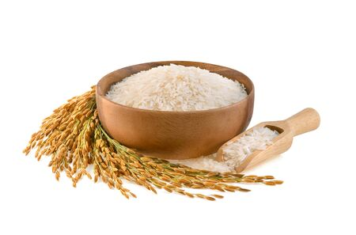
Cultivos transitorios
Arroz (en cáscara)
AÑO | SUPERFICIE (Ha) |  | PRODUCCIÓN (Tm) | VENTAS (Tm)
 | Plantada | Cosechada
2020 | 315.023 | 312.876 | 1.336.502 | 1.305.990
2021 | 342.967 | 340.281 | 1.504.214 | 1.446.282
2022 | 343.061 | 337.823 | 1.561.271 | 1.506.590
La producción de arroz se realiza durante todo el año en forma escalonada y en ciertas zonas se siembra hasta tres ciclos en el año; en 2022 la superficie sembrada a nivel nacional fue de 343.061 hectáreas. La producción se concentra en la provincia del Guayas con el 63,0 %.
Fuente: Encuesta de Superficie y Producción Agropecuaria Continua-ESPAC 2022.
Período de Referencia: Del 1 de enero al 31 de diciembre

Slide 26
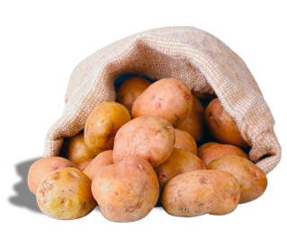
Cultivos transitorios
Papa (Tubérculo fresco)
AÑO | SUPERFICIE (Ha) |  | PRODUCCIÓN (Tm) | VENTAS (Tm)
 | Plantada | Cosechada
2020 | 25.926 | 24.884 | 408.341 | 374.030
2021 | 20.950 | 19.088 | 244.749 | 219.551
2022 | 19.390 | 17.926 | 251.433 | 232.513
En 2022, la superficie sembrada de papa a nivel nacional fue de 19.390 hectáreas. La producción se concentra en la provincia del Carchi con el 43,5 %.
Fuente: Encuesta de Superficie y Producción Agropecuaria Continua-ESPAC 2022.
Período de Referencia: Del 1 de enero al 31 de diciembre

Slide 27
Resultados provinciales
Título
3.4
De mayor superficie con labor agropecuaria

Slide 28
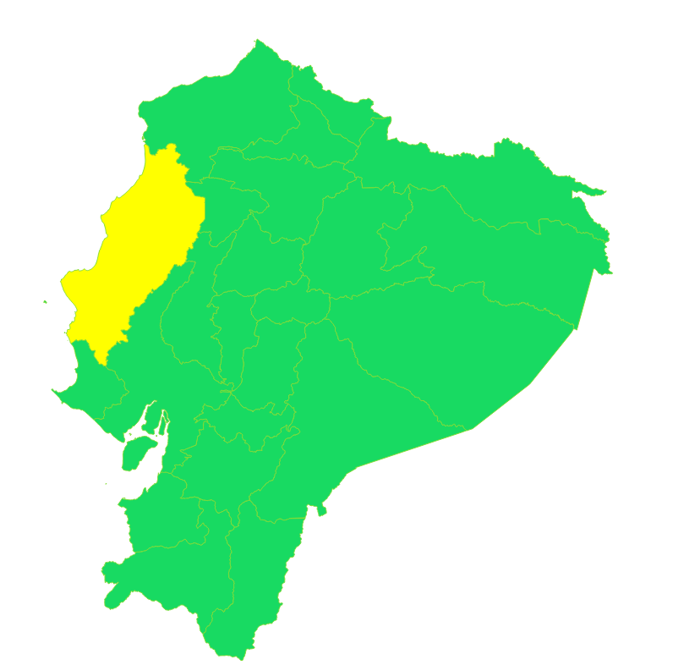
Manabí
Superficie y producción
Cultivos transitorios de mayor producción
Cultivos | SUPERFICIE (Ha) |  | PRODUCCIÓN ANUAL (Tm)
 | Sembrada | Cosechada
Maíz duro seco | 113.945 | 109.430 | 490.359
Arroz | 18.538 | 18.538 | 76.784
La producción anual de plátano en Manabí representa el 39,5 % respecto a la producción nacional de este cultivo; mientras que, la producción anual de maíz duro seco representa el 29,9%.
Superficie con labor agropecuaria
Cultivos permanentes de mayor producción
Cultivos | SUPERFICIE (Ha) |  | PRODUCCIÓN ANUAL (Tm)
 | Plantada | Cosechada
Plátano | 52.476 | 47.919 | 338.325
Palma africana | 9.772 | 7.353 | 104.173
1.007.779
Número total de cabezas de ganado (machos y hembras)*
Vacuno | Porcino | Mular | Caballar | Asnal | Ovino | Caprino
805.455 | 95.521 | 27.238 | 20.221 | 4.851 | 1.516 | 484
En esta provincia el ganado vacuno lidera el sector pecuario, con el 20,9 % del total nacional.
Fuente: Encuesta de Superficie y Producción Agropecuaria Continua-ESPAC 2022.
*Existencia al día de la visita

Slide 29
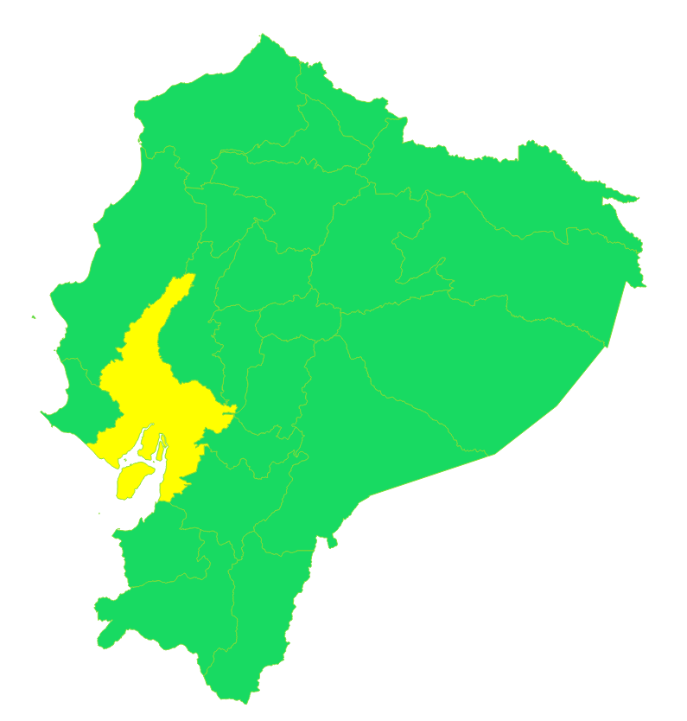
Guayas
Superficie y producción
Superficie con labor agropecuaria
Cultivos permanentes de mayor producción
Cultivos | SUPERFICIE (Ha) |  | PRODUCCIÓN ANUAL (Tm)
 | Plantada | Cosechada
Caña de azúcar/azúcar | 101.088 | 99.537 | 6.637.633
Banano | 48.353 | 48.085 | 1.937.063
714.474
Cultivos transitorios de mayor producción
Cultivos | SUPERFICIE (Ha) |  | PRODUCCIÓN ANUAL (Tm)
 | Sembrada | Cosechada
Arroz | 222.624 | 218.093 | 983.532
Maíz duro seco | 64.216 | 62.396 | 303.847
La producción anual de caña de azúcar para azúcar en Guayas representa el 85,8 % respecto a la producción nacional de este cultivo; mientras que, la producción anual de arroz en cáscara representa el 63,0 %.
Número total de cabezas de ganado (machos y hembras)*
Vacuno | Porcino | Ovino | Caballar | Mular | Asnal | Caprino
222.624 | 105.828 | 18.397 | 14.707 | 2.605 | 925 | 92
En esta provincia el ganado vacuno lidera el sector pecuario, con el 5,8 % del total nacional.
Fuente: Encuesta de Superficie y Producción Agropecuaria Continua-ESPAC 2022.
*Existencia al día de la visita

Slide 30
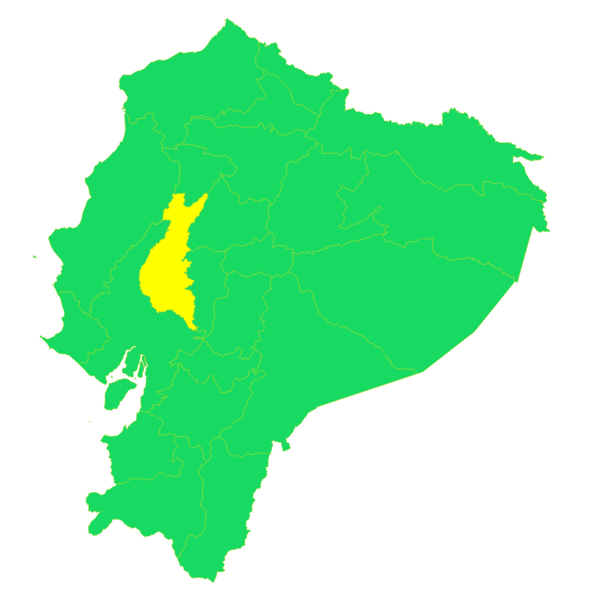
Los Ríos
Superficie y producción
Superficie con labor agropecuaria
Cultivos permanentes de mayor producción
Cultivos | SUPERFICIE (Ha) |  | PRODUCCIÓN ANUAL (Tm)
 | Plantada | Cosechada
Banano | 64.827 | 62.543 | 2.572.353
Palma africana | 46.293 | 43.921 | 770.464
491.246
Cultivos transitorios de mayor producción
Cultivos | SUPERFICIE (Ha) |  | PRODUCCIÓN ANUAL (Tm)
 | Sembrada | Cosechada
Maíz duro seco | 142.736 | 142.406 | 694.343
Arroz | 87.386 | 86.720 | 406.909
La producción anual de banano en Los Ríos representa el 42,3 % respecto a la producción nacional de este cultivo; mientras que, la producción anual de maíz duro seco representa el 42,3 %.
Número total de cabezas de ganado (machos y hembras)*
Vacuno | Porcino | Caballar | Mular | Ovino | Caprino | Asnal
66.324 | 30.945 | 5.636 | 1.336 | 592 | 530 | 360
En esta provincia el ganado vacuno lidera el sector pecuario, con el 1,7 % del total nacional.
Fuente: Encuesta de Superficie y Producción Agropecuaria Continua-ESPAC 2022.
*Existencia al día de la visita

Slide 31
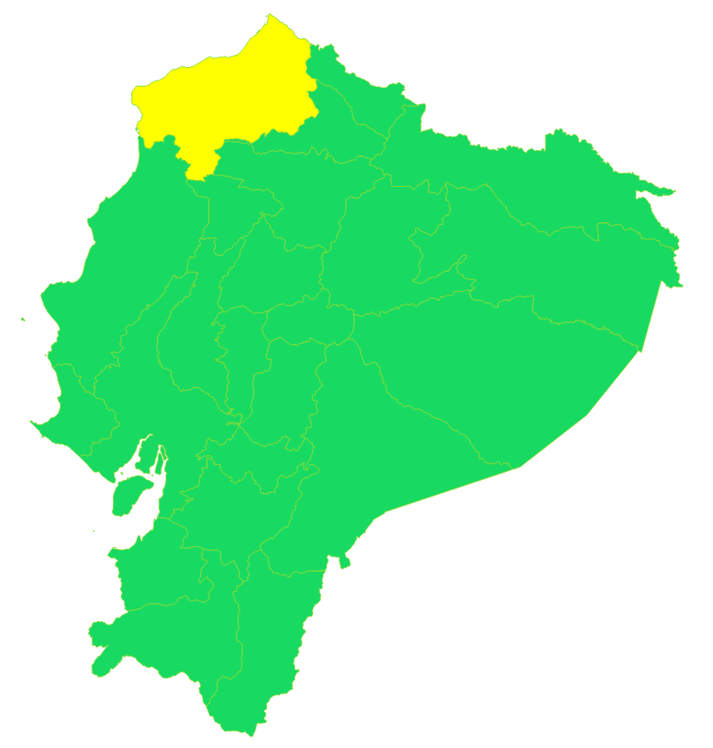
Esmeraldas
Superficie y producción
Cultivos permanentes de mayor producción
Cultivos | SUPERFICIE (Ha) |  | PRODUCCIÓN ANUAL (Tm)
 | Plantada | Cosechada
Palma africana | 63.862 | 41.287 | 663.889
Cacao | 88.762 | 70.191 | 37.939
Superficie con labor agropecuaria
406.418
Cultivos transitorios de mayor producción
Cultivos | SUPERFICIE (Ha) |  | PRODUCCIÓN ANUAL (Tm)
 | Sembrada | Cosechada
Maíz duro seco | 2.460 | 2.448 | 10.569
Yuca | 258 | 182 | 1.173
La producción anual de palma africana en Esmeraldas representa el 28,9 % respecto a la producción nacional de este cultivo; mientras que, la producción anual de maíz duro seco representa el 0,6 %.
Número total de cabezas de ganado (machos y hembras)*
Vacuno | Porcino | Caballar | Mular | Ovino | Asnal | Caprino
251.000 | 31.950 | 18.976 | 10.903 | 2.204 | 717 | 72
En esta provincia el ganado vacuno lidera el sector pecuario, con el 6,5 % del total nacional.
Fuente: Encuesta de Superficie y Producción Agropecuaria Continua-ESPAC 2022.
*Existencia al día de la visita

Slide 32
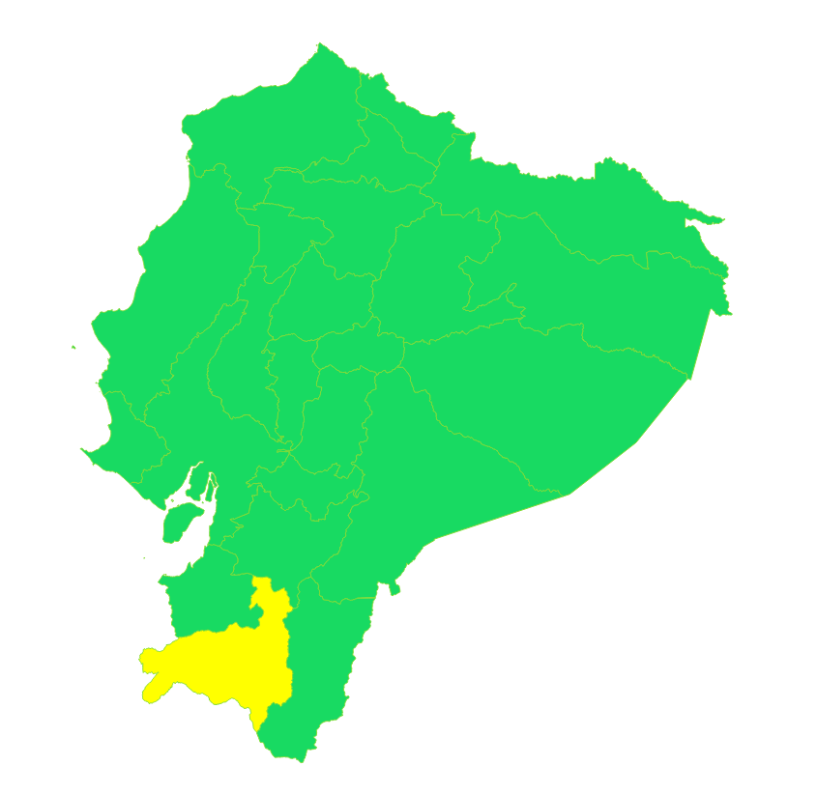
Loja
Superficie y producción
Superficie con labor agropecuaria
Cultivos permanentes de mayor producción
Cultivos | SUPERFICIE (Ha) |  | PRODUCCIÓN ANUAL (Tm)
 | Plantada | Cosechada
Caña de azúcar/azúcar | 2.338 | 2.068 | 214.718
Banano | 2.873 | 2.230 | 38.204
241.857
Cultivos transitorios de mayor producción
Cultivos | SUPERFICIE (Ha) |  | PRODUCCIÓN ANUAL (Tm)
 | Sembrada | Cosechada
Arroz | 11.355 | 11.313 | 81.028
Maíz duro seco | 18.674 | 16.876 | 61.578
La producción anual de caña de azúcar para azúcar en Loja representa el 2,8 % respecto a la producción nacional de este cultivo; mientras que, la producción anual de arroz en cáscara representa el 5,2 %.
Número total de cabezas de ganado (machos y hembras)*
Vacuno | Ovino | Porcino | Caprino | Caballar | Asnal | Mular
174.829 | 41.017 | 28.651 | 18.300 | 8.520 | 3.377 | 2.659
En esta provincia el ganado vacuno lidera el sector pecuario, con el 4,5 % del total nacional.
Fuente: Encuesta de Superficie y Producción Agropecuaria Continua-ESPAC 2022.
*Existencia al día de la visita

Slide 33
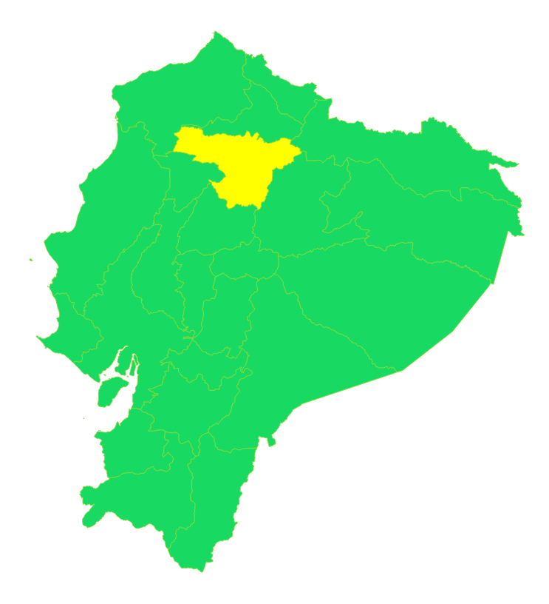
Pichincha
Superficie y producción
Cultivos permanentes de mayor producción
Cultivos | SUPERFICIE (Ha) |  | PRODUCCIÓN ANUAL (Tm)
 | Plantada | Cosechada
Caña de azúcar/otros usos | 1.756 | 1.259 | 45.132
Cacao | 18.165 | 15.723 | 12.525
Superficie con labor agropecuaria
217.249
Cultivos transitorios de mayor producción
Cultivos | SUPERFICIE (Ha) |  | PRODUCCIÓN ANUAL (Tm)
 | Sembrada | Cosechada
Papa | 1.526 | 1.425 | 20.099
Maíz suave choclo | 2.225 | 2.154 | 5.664
La producción anual de caña de azúcar para otros usos en Pichincha representa el 12,1 % respecto a la producción nacional de este cultivo; mientras que, la producción anual de papa representa el 8.0 %.
Número total de cabezas de ganado (machos y hembras)*
Vacuno | Porcino | Ovino | Caballar | Mular | Asnal | Caprino
306.117 | 46.012 | 42.851 | 13.043 | 1.239 | 696 | 405
En esta provincia el ganado vacuno lidera el sector pecuario, con el 7,9 % del total nacional.
Fuente: Encuesta de Superficie y Producción Agropecuaria Continua-ESPAC 2022.
*Existencia al día de la visita

Slide 34
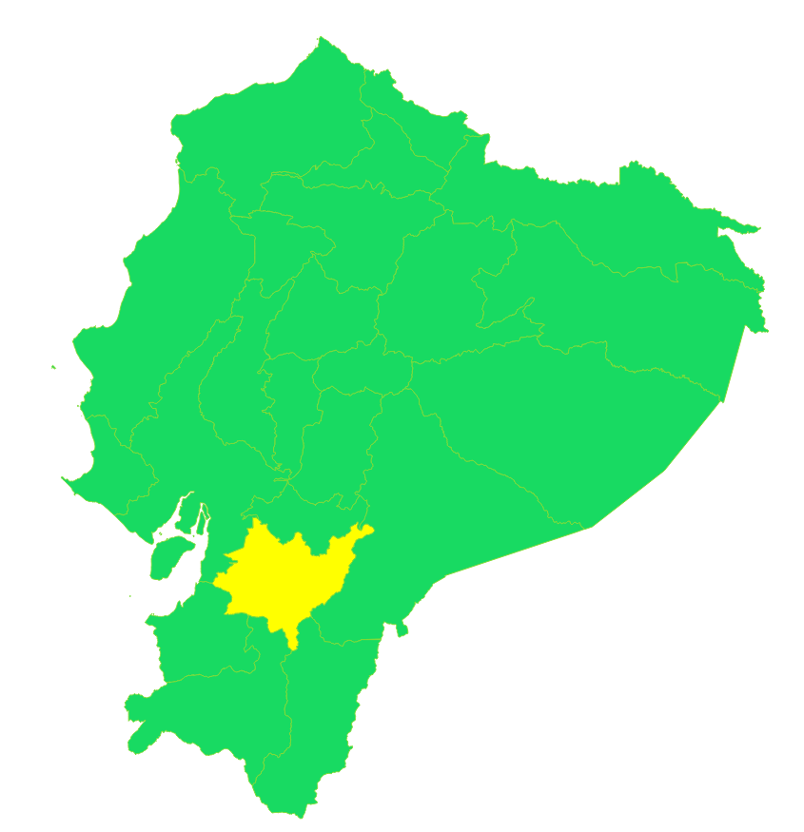
Azuay
Superficie y producción
Cultivos permanentes de mayor producción
Cultivos | SUPERFICIE (Ha) |  | PRODUCCIÓN ANUAL (Tm)
 | Plantada | Cosechada
Caña de azúcar/otros usos | 903 | 621 | 8.615
Banano | 589 | 514 | 3.815
Superficie con labor agropecuaria
205.281
Cultivos transitorios de mayor producción
Cultivos | SUPERFICIE (Ha) |  | PRODUCCIÓN ANUAL (Tm)
 | Sembrada | Cosechada
Papa | 1.718 | 1.622 | 6.734
Maíz duro seco | 2.356 | 1.672 | 3.284
La producción anual de caña de azúcar para otros usos en Azuay representa el 2,3 % respecto a la producción nacional de este cultivo; mientras que, la producción anual de papa representa el 2,7 %.
Número total de cabezas de ganado (machos y hembras)*
Vacuno | Ovino | Porcino | Caballar | Mular | Caprino | Asnal
286.315 | 64.354 | 43.425 | 17.832 | 1.211 | 750 | 741
En esta provincia el ganado vacuno lidera el sector pecuario, con el 7,4 % del total nacional.
Fuente: Encuesta de Superficie y Producción Agropecuaria Continua-ESPAC 2022.
*Existencia al día de la visita

Slide 35
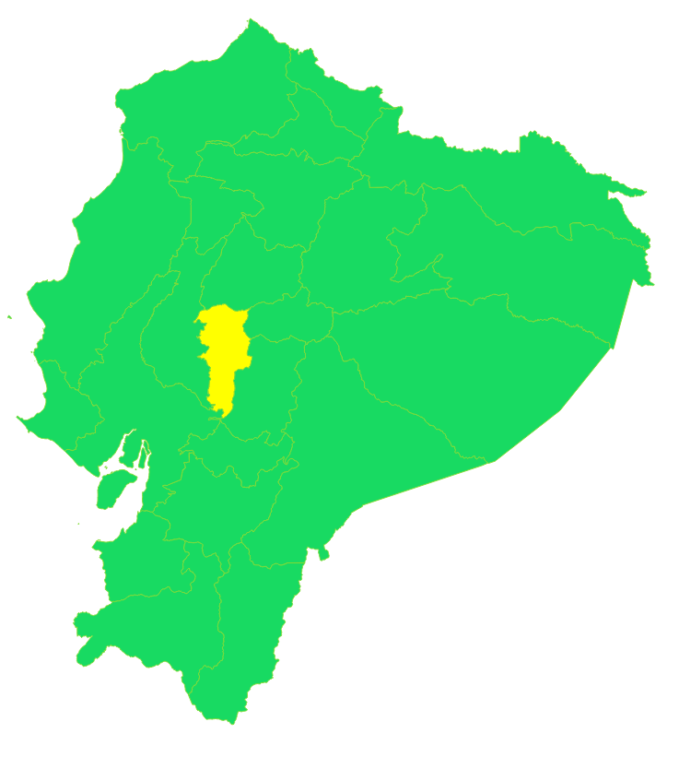
Bolívar
Superficie y producción
Cultivos permanentes de mayor producción
Cultivos | SUPERFICIE (Ha) |  | PRODUCCIÓN ANUAL (Tm)
 | Plantada | Cosechada
Naranja | 9.882 | 9.190 | 126.924
Caña de azúcar/otros usos | 2.398 | 2.398 | 34.793
Superficie con labor agropecuaria
197.333
Cultivos transitorios de mayor producción
Cultivos | SUPERFICIE (Ha) |  | PRODUCCIÓN ANUAL (Tm)
 | Sembrada | Cosechada
Maíz suave choclo | 5.388 | 5.388 | 18.534
Papa | 1.466 | 1.466 | 17.150
La producción anual de naranja en Bolívar representa el 61,8 % respecto a la producción nacional de este cultivo; mientras que, la producción anual de maíz suave choclo representa el 41,7 %.
Número total de cabezas de ganado (machos y hembras)*
Vacuno | Porcino | Ovino | Caballar | Mular | Asnal | Caprino
137.265 | 40.552 | 18.781 | 4.440 | 4.011 | 928 | 63
En esta provincia el ganado vacuno lidera el sector pecuario, con el 3,6 % del total nacional.
Fuente: Encuesta de Superficie y Producción Agropecuaria Continua-ESPAC 2022.
*Existencia al día de la visita

Slide 36
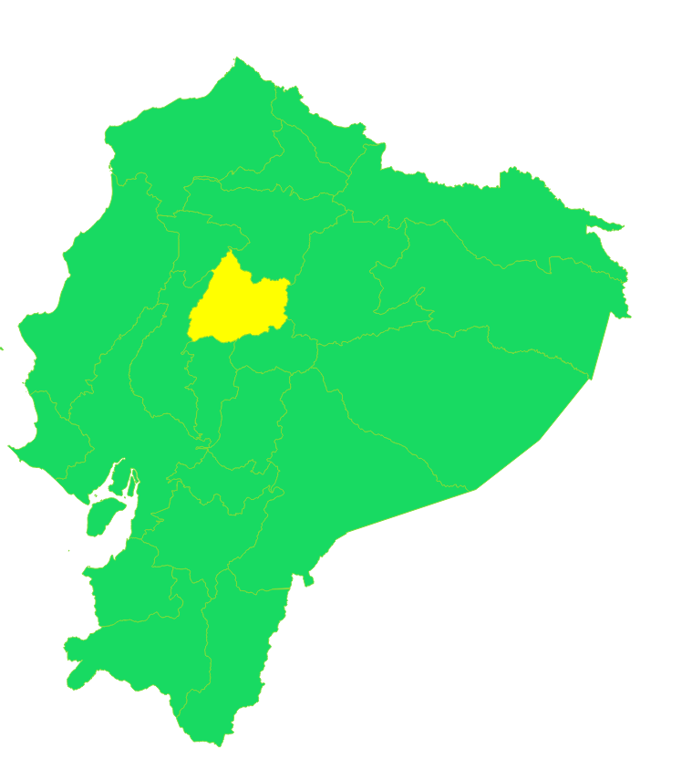
Cotopaxi
Superficie y producción
Superficie con labor agropecuaria
Cultivos permanentes de mayor producción
Cultivos | SUPERFICIE (Ha) |  | PRODUCCIÓN ANUAL (Tm)
 | Plantada | Cosechada
Banano | 3.452 | 3.390 | 137.108
Caña de azúcar/otros usos | 4.810 | 4.759 | 85.369
196.417
Cultivos transitorios de mayor producción
Cultivos | SUPERFICIE (Ha) |  | PRODUCCIÓN ANUAL (Tm)
 | Sembrada | Cosechada
Brócoli | 8.047 | 7.697 | 125.146
Papa | 3.391 | 3.099 | 41.572
La producción anual de banano en Cotopaxi representa el 2,3 % respecto a la producción nacional de este cultivo; mientras que, la producción anual de brócoli representa el 92,5 %.
Número total de cabezas de ganado (machos y hembras)*
Vacuno | Ovino | Porcino | Caballar | Asnal | Mular | Caprino
256.305 | 111.011 | 107.283 | 6.278 | 3.855 | 1.992 | 746
En esta provincia el ganado vacuno lidera el sector pecuario, con el 6,6 % del total nacional.
Fuente: Encuesta de Superficie y Producción Agropecuaria Continua-ESPAC 2022.
*Existencia al día de la visita

Slide 37
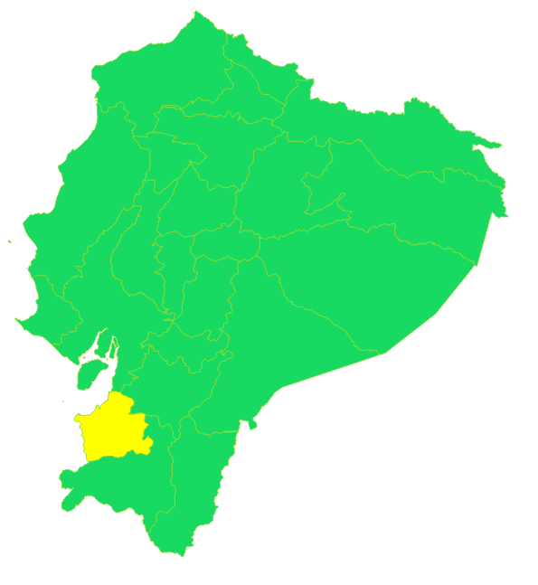
El Oro
Superficie y producción
Cultivos permanentes de mayor producción
Cultivos | SUPERFICIE (Ha) |  | PRODUCCIÓN ANUAL (Tm)
 | Plantada | Cosechada
Banano | 43.307 | 42.179 | 1.235.002
Caña de azúcar/otros usos | 1.940 | 1.940 | 7.568
Superficie con labor agropecuaria
187.852
Cultivos transitorios de mayor producción
Cultivos | SUPERFICIE (Ha) |  | PRODUCCIÓN ANUAL (Tm)
 | Sembrada | Cosechada
Arroz | 2.755 | 2.755 | 11.872
Maíz duro choclo | 979 | 905 | 3.429
La producción anual de banano en El Oro representa el 20,3 % respecto a la producción nacional de este cultivo; mientras que, la producción anual de arroz en cáscara representa el 0,8 %.
Número total de cabezas de ganado (machos y hembras)*
Vacuno | Porcino | Ovino | Caballar | Mular | Caprino | Asnal
140.254 | 31.887 | 10.357 | 5.072 | 1.923 | 326 | 225
En esta provincia el ganado vacuno lidera el sector pecuario, con el 3,6 % del total nacional.
Fuente: Encuesta de Superficie y Producción Agropecuaria Continua-ESPAC 2022.
*Existencia al día de la visita

Slide 38
Pastos cultivados
Título
3.5
Superficie

Slide 39
Pastos cultivados
Superficie
En 2022 la superficie plantada de pastos cultivados fue de 2.325.499 hectáreas; siendo la saboya, pasto mixto y miel las más representativas a nivel nacional.
La Saboya se cultiva principalmente en la región Costa con 704.807 hectáreas, que representa el 91,1 % del total nacional.
Fuente: Encuesta de Superficie y Producción Agropecuaria Continua-ESPAC 2022.
Período de Referencia: Del 1 de enero al día de la entrevista

Slide 40
Floricultura
Título
3.6
Superficie

Slide 41
Floricultura
Flores
En 2022 la superficie plantada con flores es de 7.854 hectáreas. Los cultivos de: rosa, gypsophila y girasol ocupan el 77,9 % del total nacional
Fuente: Encuesta de Superficie y Producción Agropecuaria Continua-ESPAC 2022.

Slide 42
Floricultura
Rosa
La superficie plantada de rosas en 2022 fue de 5.711 hectáreas representando el 72,7 % del total de flores cultivadas.
La rosa es la flor de mayor producción con 2.548 millones de tallos cortados a nivel nacional.
Fuente: Encuesta de Superficie y Producción Agropecuaria Continua-ESPAC 2022.

Slide 43
Ganadería
Título
3.7
Existencia

Slide 44
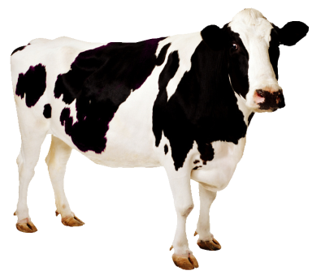
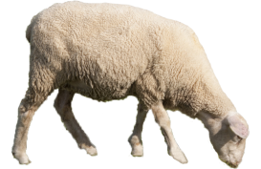
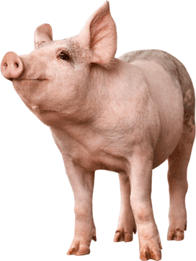
Ganadería
Sector agropecuario
En este sector predomina el ganado vacuno con un total de 3,9 millones de cabezas a nivel nacional, seguido por el ganado porcino con 0,9 millones de cabezas.
En la Sierra se concentra el mayor número de cabezas de ganado vacuno con 2,0 millones de cabezas.
Fuente: Encuesta de Superficie y Producción Agropecuaria Continua-ESPAC 2022.
Período de Referencia: Día de la entrevista.

Slide 45
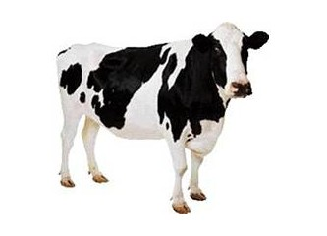
Ganadería
Ganado Vacuno
En la provincia de Manabí se concentra el mayor número de cabezas de ganado vacuno con 808.455 cabezas lo que representa el 20,9 % del total nacional.
Del total de ganado existente al día de la entrevista, el 39,3 % son vacas; mientras que, el 6,7% son toros.
Fuente: Encuesta de Superficie y Producción Agropecuaria Continua-ESPAC 2022.
Período de Referencia: Día de la entrevista.
Nota: Machos (terneros, toretes y toros); Hembras (terneras, vaconas y vacas).

Slide 46
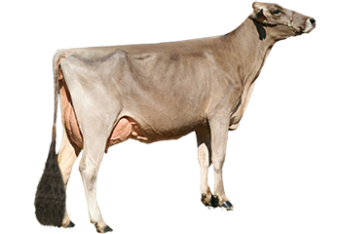
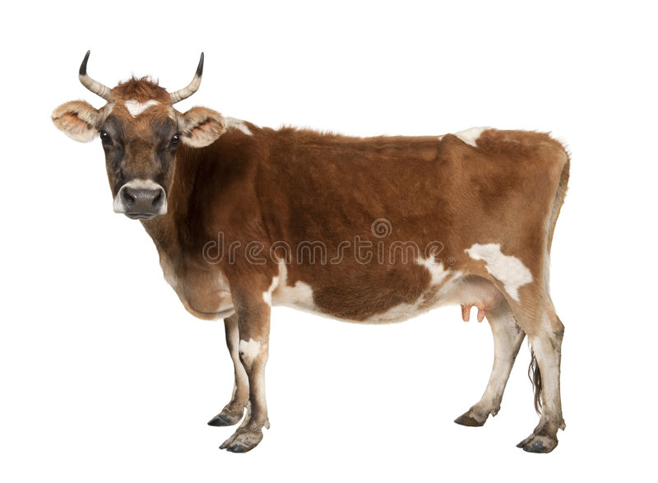
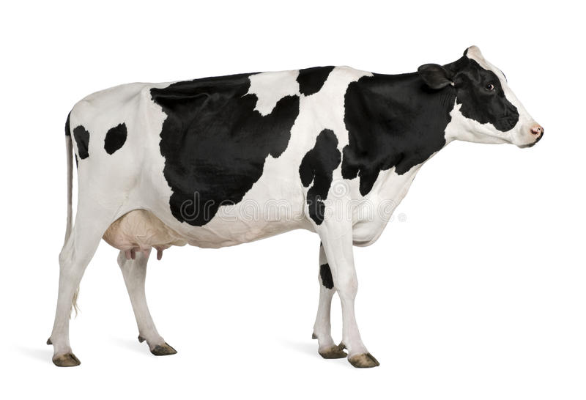
Ganadería
Ganado vacuno por raza
En 2022, predominó el ganado mestizo con 1,4 millones de cabezas, que representan el 35,9 %; seguido de los criollos con un 24,8 %.
Fuente: Encuesta de Superficie y Producción Agropecuaria Continua-ESPAC 2022.
Período de Referencia: Día de la entrevista.

Slide 47
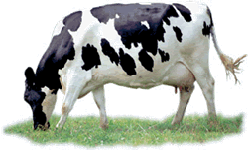
Ganadería
Producción diaria de leche
Número de vacas ordeñadas a nivel nacional:
815.882 cabezas
La producción diaria de leche a nivel nacional fue de 5,5 millones de litros, con un rendimiento de 6,8 litros/vaca. La provincia de Pichincha produce el 18,7 % del total Nacional.
Fuente: Encuesta de Superficie y Producción Agropecuaria Continua-ESPAC 2022.
Período de Referencia: Día de la entrevista.

Slide 48
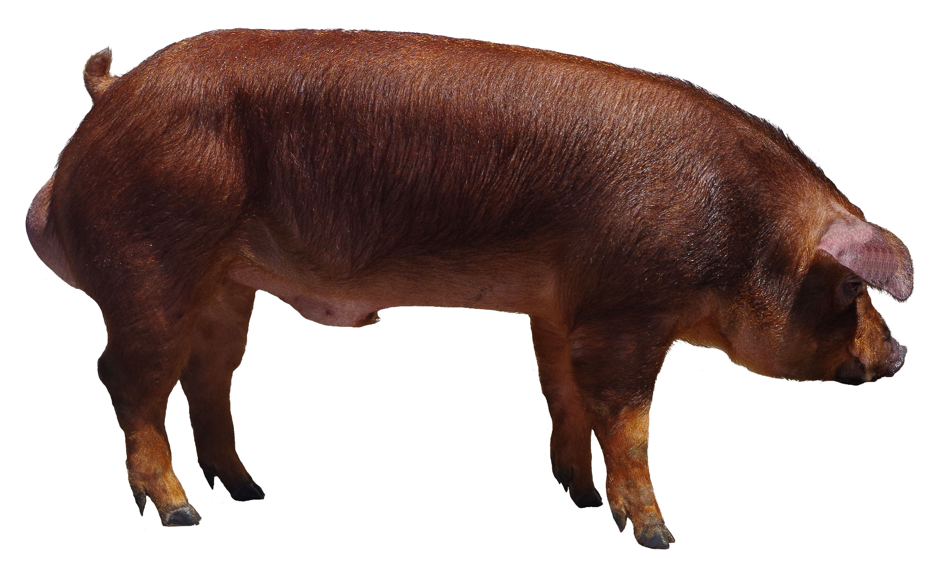
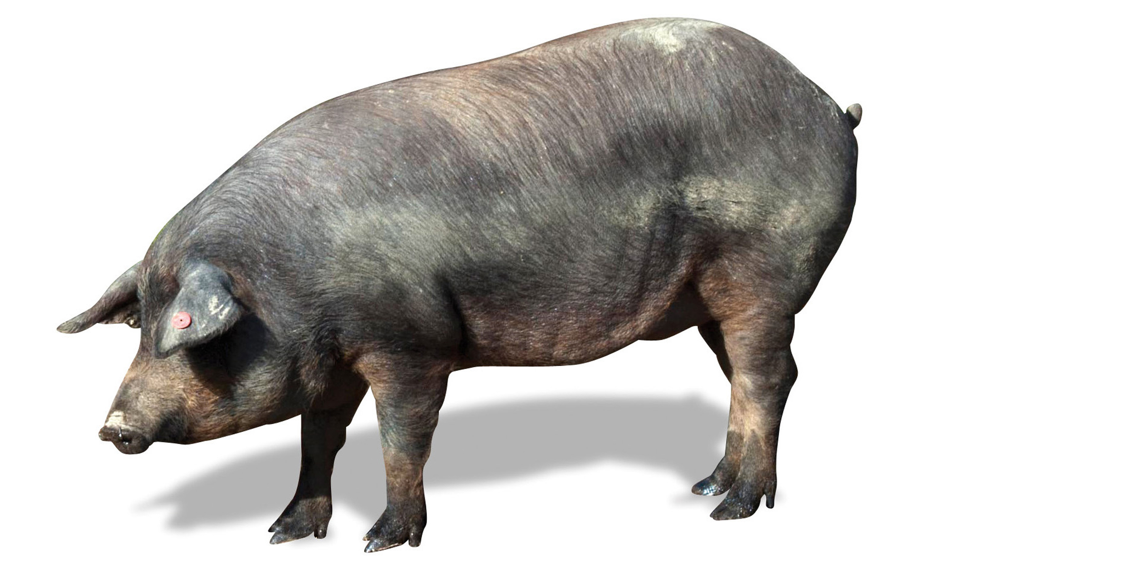
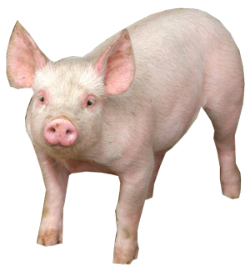
Ganadería
Ganado porcino por variedad genética
Del total de ganado porcino existente, el 46,3 % es de raza; del cual el 22,7 % se concentra en la provincia de Santo Domingo de los Tsáchilas y el 15, % en Guayas.
Fuente: Encuesta de Superficie y Producción Agropecuaria Continua-ESPAC 2022.
Período de Referencia: Día de la entrevista.

Slide 49
Avicultura
Título
3.8
Existencia

Slide 50
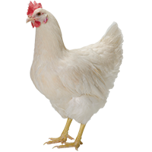
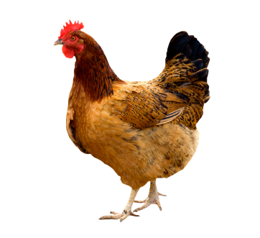
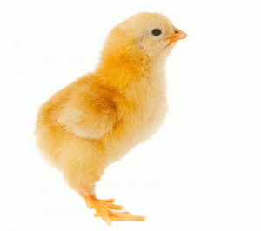
Avicultura
Pollos y gallinas criadas en campo y planteles avícolas
Al día de la entrevista, se registran 22,2 millones de pollos criados en planteles avícolas; mientras que, en campo se registraron 2,7 millones.
Fuente: Encuesta de Superficie y Producción Agropecuaria Continua-ESPAC 2022
Periodo de Referencia: Existencia al día de la entrevista
Nota: El término gallinas involucra a las gallinas reproductoras y ponedoras de huevos de mesa.
La información presentada corresponde a un solo ciclo, es decir pudo ser levantada durante el periodo de limpieza del plantel.
En los planteles avícolas se pueden realizar hasta 7 ciclos al año en pollos de engorde.

Slide 51
Definiciones
ESPAC
Período de referencia
Son los períodos de tiempo a los cuales se relaciona determinado dato.
Superficie con labor agropecuaria
Se refiere a la superficie ocupada con cultivos permanentes, transitorios y barbecho, pastos naturales y cultivados.
Persona Productora
Son las personas naturales o jurídicas que tienen la responsabilidad de organizar, conducir, decidir los trabajos que se desarrollan en los terrenos con actividad y producción agropecuaria.
Superficie Cosechada
Es la superficie de la cual se obtuvo u obtendrá producción, para su comercialización o conservación.
Producción
Es la volumen o cantidad de productos cosechados en un periodo determinado de acuerdo al ciclo de producción de cada cultivo.
Superficie Plantada
Es la superficie que ocupa determinado árbol, planta o plantación, que le permita el desarrollo suficiente, permitiendo la libre circulación del aire y la luz.
Ventas
Es el traspaso del producto cosechado sea en estado tierno, seco, maduro, pilado, etc. a otra persona natural o jurídica, por un precio pactado en moneda y/o especie.
Segmento
Es el área de investigación, con una superficie que varía de acuerdo al estrato que pertenezca y en su interior contiene uno o varios terrenos.

